Slide 1
Gyakorló óra
5/12

Slide 2
Előkészület – tanár
Az érdeklődési teszt kiértékelése
Az önálló feladathoz a lapokat kinyomtatni
Az óra végi játékhoz esetleg körbe rendezni az ülőhelyeket

Slide 3
A teszt értékelése
Az érdeklődési köreiteket egy pókhálódiagramon fogjuk ábrázolni, aminek 19 ága a 19 érdeklődési kört jelenti. Ha nagyon nagy területet kapunk középen, akkor nagyon érdeklődő osztály vagyunk, ha nagyon kicsit, akkor érdektelenek.
Nézzük az eredményeket!

Slide 4
Szöveg a feladathoz
Amikor a tankönyv szövegét olvasod, koncentrálj arra, hogy megtaláld azokat a szavakat, kifejezéseket, melyek a mondanivaló lényegét hordozzák. Szinte ízlelj meg minden szót, mennyire új, mennyire fontos, mi jut róla eszedbe, találkoztál-e már vele?! Dolgozhatsz kizárásos alapon is: ez a szó se fontos, ez sem, ez sem… és mi marad, marad-e valami? Ami valóban lényegbevágónak tűnik, emeld ki, húzd alá könyvedben. De még jobb, ha egy papírlapra vagy füzetedbe gyűjtöd ki őket. Sokan rendezik el úgy a kigyűjtött kifejezéseket, hogy azok mintegy vázként szolgálnak a feleléshez, vagy a témáról való beszámoláshoz. Ezt nevezzük kulcsszóvázlatnak. A kulcsszavakról eszedbe jutnak a részletek, és így folyamatosan tudsz beszélni a témáról.

Slide 5
Feldolgozás
Tételmondat:
Koncentrálj arra, hogy megtaláld azokat a szavakat, kifejezéseket, melyek a mondanivaló lényegét hordozzák!
Magadnak feltehető kérdés:
Hogyan?
Kulcsszavak:
Ízleld meg
Kizárásos alapon
Emeld ki
Gyűjtsd ki
Rendezd el
Új szó:
kulcsszóvázlat
Amikor a tankönyv szövegét olvasod, koncentrálj arra, hogy megtaláld azokat a szavakat, kifejezéseket, melyek a mondanivaló lényegét hordozzák. Szinte ízlelj meg minden szót, mennyire új, mennyire fontos, mi jut róla eszedbe, találkoztál-e már vele?! Dolgozhatsz kizárásos alapon is: ez a szó se fontos, ez sem, ez sem… és mi marad, marad-e valami? Ami valóban lényegbevágónak tűnik, emeld ki, húzd alá könyvedben. De még jobb, ha egy papírlapra vagy füzetedbe gyűjtöd ki őket. Sokan rendezik el úgy a kigyűjtött kifejezéseket, hogy azok mintegy vázként szolgálnak a feleléshez, vagy a témáról való beszámoláshoz. Ezt nevezzük kulcsszóvázlatnak. A kulcsszavakról eszedbe jutnak a részletek, és így folyamatosan tudsz beszélni a témáról.

Slide 6
Felmondás vázlattal
Tételmondat:
Koncentrálj arra, hogy megtaláld azokat a szavakat, kifejezéseket, melyek a mondanivaló lényegét hordozzák!
Magadnak feltehető kérdés:
Hogyan?
Kulcsszavak:
Ízleld meg
Kizárásos alapon
Emeld ki
Gyűjtsd ki
Rendezd el
Új szó:
kulcsszóvázlat

Slide 7
Önálló feladat
Alakítsatok csoportokat, és közösen oldjátok meg a következő feladatot!

Slide 8
Ellenőrzés
Egyik nap, hazatérve az iskolából, ülj le íróasztalodhoz, végy elő egy üres papírlapot, és próbáld meg röviden megfogalmazni, melyik tárgyból mit tanultál aznap az iskolában. Mik azok a legfontosabb új ismeretek, amelyek megmaradtak benned, illetve egyáltalán, mennyire tudod felidézni az órák menetét. Nagyon sok olyan diák van, akinek papírlapján sok marad az üres hely ennél a próbánál, pedig esetleg hat tanítási óra is volt azon a napon. Mérlegeld, mennyire lehetsz elégedett teljesítményeddel te! Biztos, hogy lesznek olyan tantárgyak, amelyek órái szinte nem hagynak nyomot benned. Ez azt jelenti, hogy változtatnod kell azon a módon, ahogy jelen vagy az órán. Egyáltalán nem haszontalan megcsinálnod ezt a tudáspróbát. Ettől – ha van benned valamennyi önbecsülés és ambíció, törekvés a jóra – hamar áteshetsz egy olyan változáson, hogy egyre többet jegyzel meg az órán elhangzottakból. Ezzel nemcsak rengeteg időt takaríthatsz meg, de eredményeid is látványosan javulnak.

Slide 9
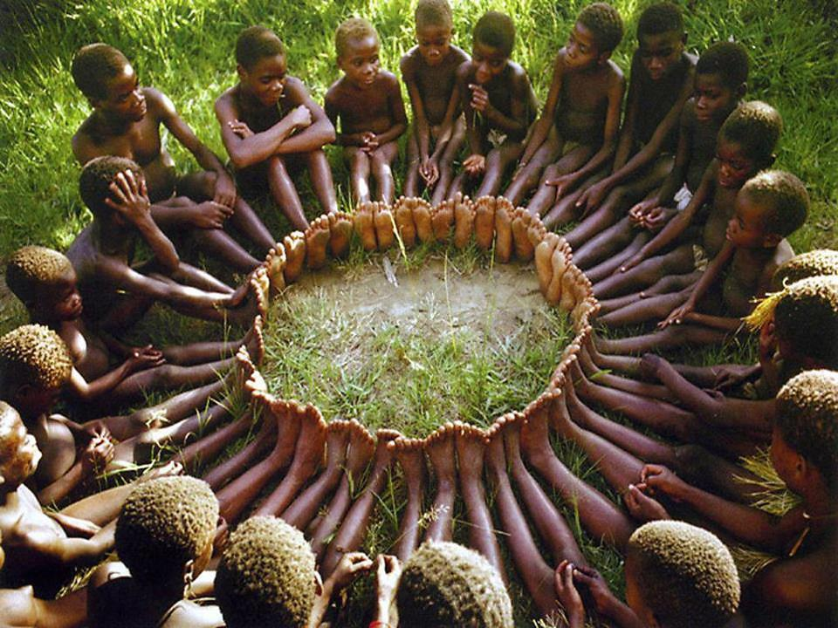
Befejezés
Tökfej:
Körben ülünk. Mindenkinek el kell mondania az előtte ülő négy ember választott nevét, és végül a sajátját. Aki téveszt annak a választott neve helyett azután „Tökfej”-et mondunk. Ha már jól megy, akkor az összes előtte ülőét.
Fontos: ez a játék a bohóckodásról és a vidámságról szól, nem pedig a gúnyolódásról!

